Slide 1
Impostazione Shannoniana
Shannon, C.E. Communication Theory of Secrecy Systems (1949)
Bell Tech. J.
Costruzione di un modello di cifrario
Domanda fondamentale:
su quali parametri bisogna agire per aumentare la sicurezza
di un cifrario?

Slide 2
Principio della confusione e della diffusione
Confusione: la relazione tra testo in chiaro e
crittogamma deve essere la più complessa possibile
Diffusione: la ridondanza statistica dell'alfabeto
del testo in chiaro è distribuita su tutte le lettere
del testo cifrato
Se si cambia un solo bit del testo in chiaro, ogni bit
del crittogramma ha probabilità 1/2 di essere cambiato

Slide 3

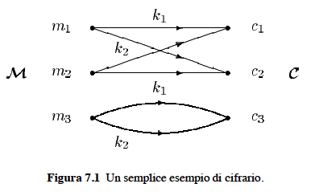

Slide 4


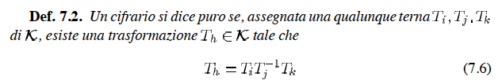
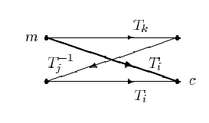
T_{h}

Slide 5
.
.
.
T_{j}⁻¹
T_{k}
M(m)
m
T_{h}⁻¹

Slide 6
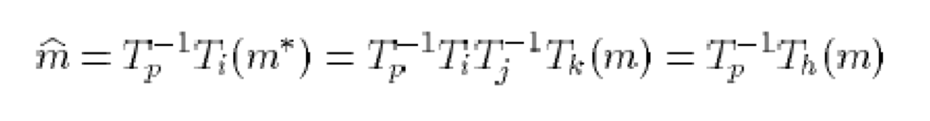
Se prendiamo m*∈M(m), la classe residua M(m*) è la M(m)
stessa, che è una classe di equivalenza.
1)
_
Dobbiamo far vedere che, preso un qualunque
esso è raggiungibile da m
m ∈ M(m*)
_
m
.
.
.
T_{p}⁻¹
T_{i}
M(m)
m*
T_{h}
T_{j}⁻¹
m
T_{k}
nel quale la freccia rossa corrisponde all’ipotesi di purezza
_

Slide 7
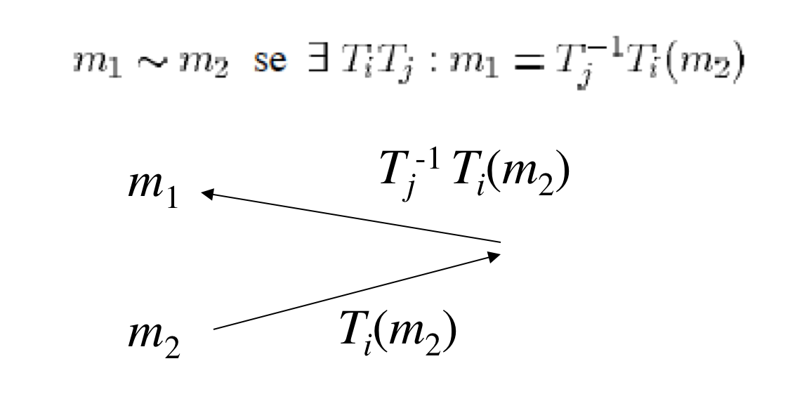
La relazione di equivalenza che rimane definita è allora

Slide 8

Assegnata
m
C(m)

Slide 9
La classe residua dei crittogrammi C(m) è l’immagine della classe residua M(m) dei messaggi
2)
_
Accade infatti che, se prendiamo m ∈M(m)
_
_
la classe residua C(m) di m ∈M(m) è la C(m) stessa, che è
una classe di equivalenza
.
.
.
T_{i}
_
_
c = T_{h}(m)
m
T_{j}⁻¹
T_{k}
M(m)
_
C(m)
m
C(m)

Slide 10
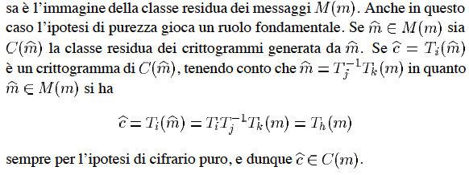
2)
.
.
.
_
T_{i}
c = T_{h}(m)
_
m
T_{j}⁻¹
T_{h}
T_{k}
M(m)
C(m)
m
_
C(m)

Slide 11
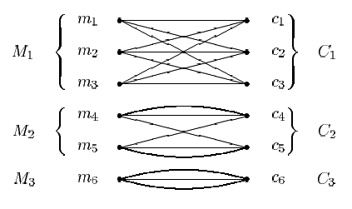
Esempio di classi residue dei messaggi e dei crittogrammi

Slide 12
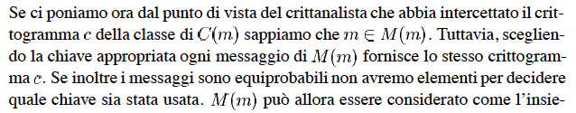
M(m) : insieme dei messaggi che il crittanalista può confondere
tentando una decrittazione usando tutte le chiavi possibili a partire da c

Slide 13
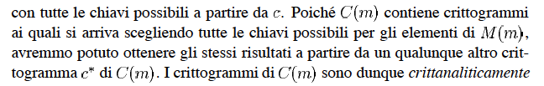

Slide 14
Sicurezza massima
m₁
c₁
m₂
c₂
m₃
c₃
M₁
C₁
m₄
c₄
m₅
c₅
m₆
c₆

Slide 15

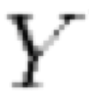
Valutazione della sicurezza di un cifrario:
introduzione alle misure d'informazione
S
Canale
U

Slide 16
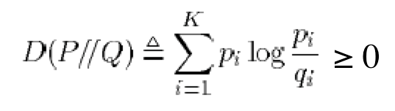
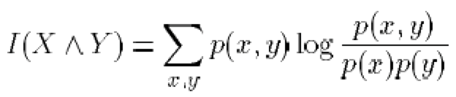
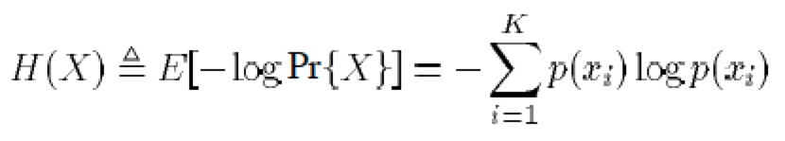
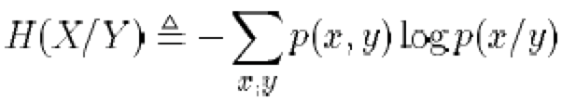
Valutazione della sicurezza di un cifrario:
introduzione alle misure d'informazione
Divergenza informazionale
Mutua informazione
Entropia
Entropia condizionata

Slide 17

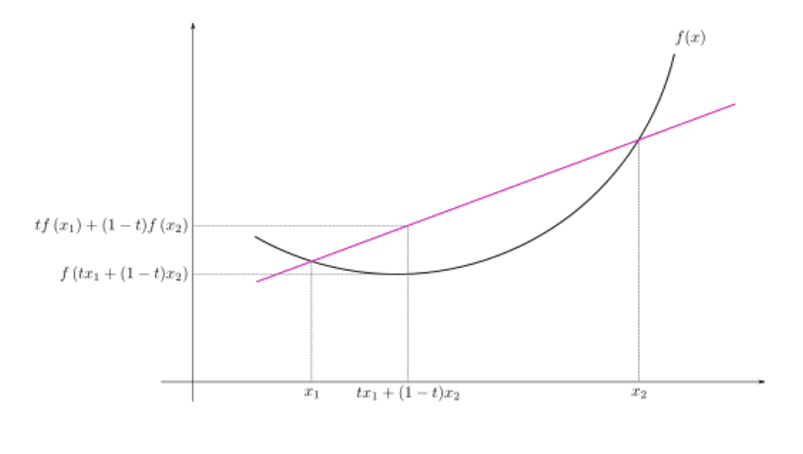



Disuguaglianza di Jensen

Slide 18
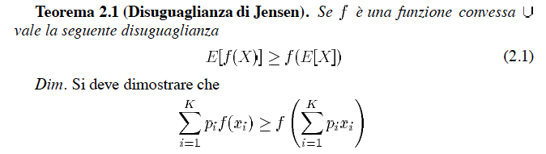

Slide 19
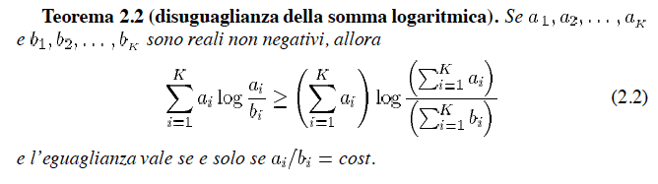
Dalla disuguaglianza di Jensen, applicata a f(x) = x log x

Slide 20
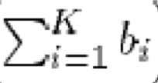
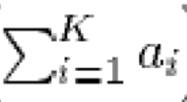
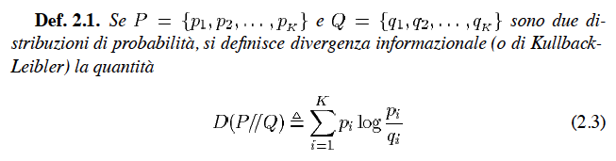

Dalla log-sum inequality, con
=
= 1
≥ 0

Slide 21



1)
2)
3)
SI'
NO
NO
?
La Divergenza Informazionale è solo una pseudometrica

Slide 22
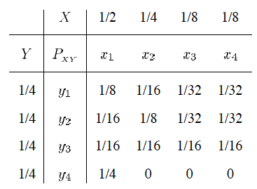
P_{XY}
d.p. congiunta
1/8
1/8 1/16 1/32 1/32
1/8 1/16 1/32 1/32
P_{X}P_{Y}
1/8 1/16 1/32 1/32
d.p. prodotto
marginali
1/8 1/16 1/32 1/32

Slide 23

Che “distanza” c'è tra P_{XY} e P_{X}P_{Y} ?
≥ 0
Mutua Informazione : misura la distanza
dalla condizione di indipendenza
I(X⋀Y) = 0
completa indipendenza
I(X ⋀ Y) >> 0
forte dipendenza

Slide 24

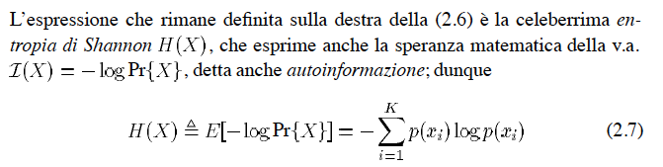
Se proviamo a calcolare la Mutua Informazione tra una variabile
e sè stessa otteniamo

Slide 25
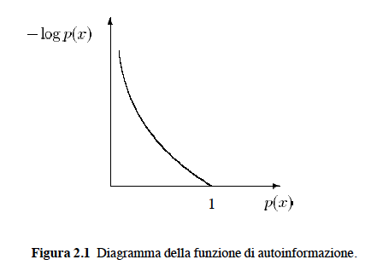


Slide 26
Interpretazione dell'entropia
Quantità media d'informazione fornita (a posteriori)
dalla realizzazione della v.a.
Quantità media d'incertezza (a priori) sulla realizzazione
della v.a.

Slide 27
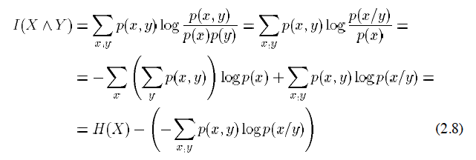
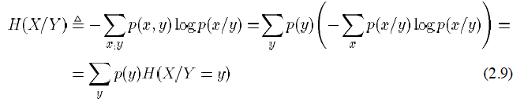
Entropia condizionata

Slide 28

H(X/Y)
equivocazione
H(Y/X)
ambiguità
H(X)
H(Y)
I(X,Y)
Canale di trasmissione
H(X) = I(X,Y)+ H(X/Y)
H(Y) = I(X,Y)+ H(Y/X)

Slide 29


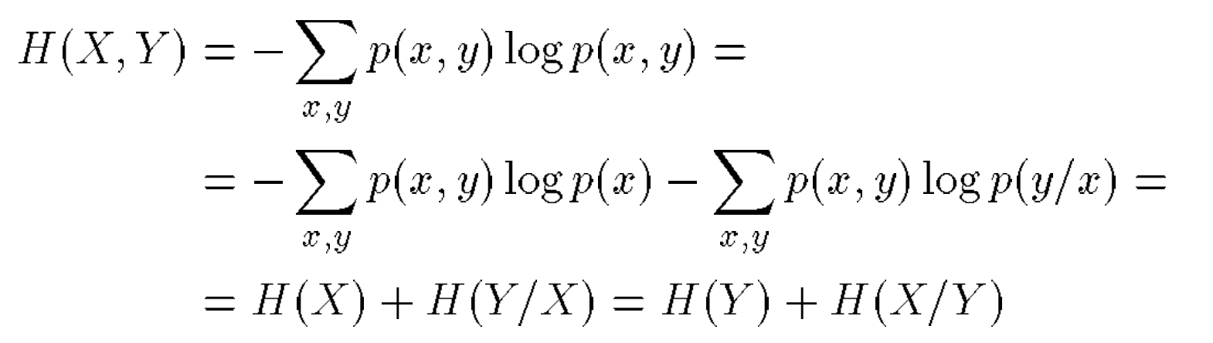
ricordiamoci
di questa uguaglianza
Entropia congiunta

Slide 30

In generale vale dunque la seguente catena
di disuguaglianze

Slide 31

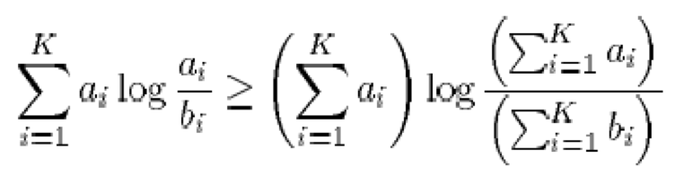
Disuguaglianza di Jensen
Log-sum inequality
Divergenza informazionale
Mutua informazione
Entropia
Entropia condizionata

Slide 32
In un sistema di cifratura accade che
c = Cif(m, k)
m = Dec(k, c)
H(C/MK) = 0
H(M/KC) = 0
attacco crittanalitico
con testo in chiaro
Viceversa
H(M/C) H(K/C) H(K/MC)
devono essere quantità elevate in un buon sistema di cifratura

Slide 33
H(MK/C) = H(M/C) + H(K/MC)
= H(K/C) + H(M/KC)
0
H(K/C) = H(M/C) + H(K/MC)
H(K/C) ≥ H(M/C)
Disuguaglianza fondamentale della crittografia
individuare la chiave è mediamente più difficile che individuare il messaggio.
Anzi, abbiamo appena detto che H(K/MC) deve essere elevato, e avremo dunque
H(K/C) >> H(M/C)

Slide 34
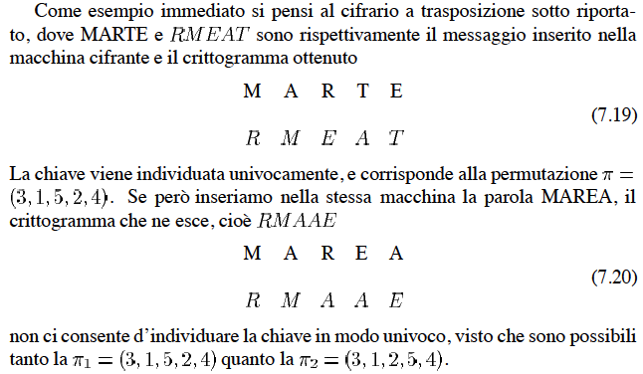
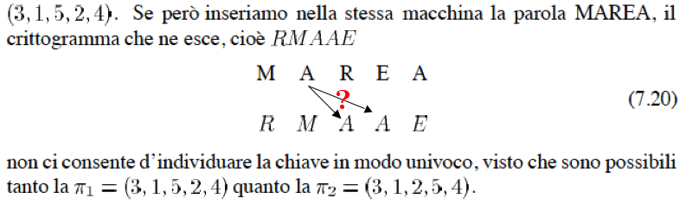
?

Slide 35
Cifrario ideale
H(K/C) = H(K) I(K, C) = 0
Cifrario perfetto
H(M/C) = H(M) I(M, C) = 0

Slide 36




Teorema Il cifrario a trasposizione è ideale, cioè vale la
1
chiave e messaggio
sono indipendenti
=
hanno lo stesso valore
in quanto derivanti da
una permutazione

Slide 37
Tuttavia il cifrario a trasposizione rimane debole poiché:
H(K/M^{np} C^{np}) tende a diventare sempre più piccolo
man mano si ha a disposizione una quota sempre
maggiore di messaggio e crittogramma corrispondente in
un attacco crittanalitico con testo in chiaro.
Si potrebbe dimostrare che H(K/M^{np} C^{np}) 0
n
2) Ci sono gli attacchi basati sulla crittanalisi statistica
Il cifrario a trasposizione è un esempio di cifrario debole
a causa degli attacchi crittanalitici con testo in chiaro

Slide 38
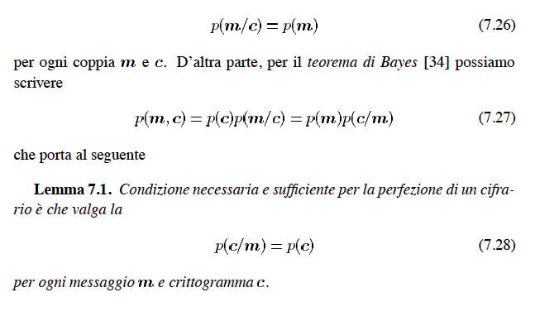
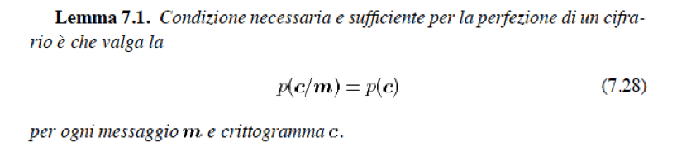
Cifrario perfetto

Slide 39
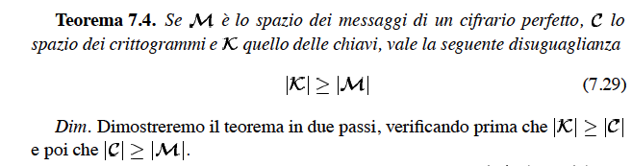
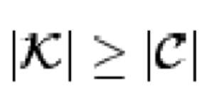
Iniziamo con
fissato m, per ogni c esiste k
m
C(m)

Slide 40


Vediamo ora
Cif (m,k)
m_{j}
Cif(m_{i} k)
M(m)
C(m)
m_{i}
Cif(m_{j} k)
fissata k, per ogni m esiste c

Slide 41
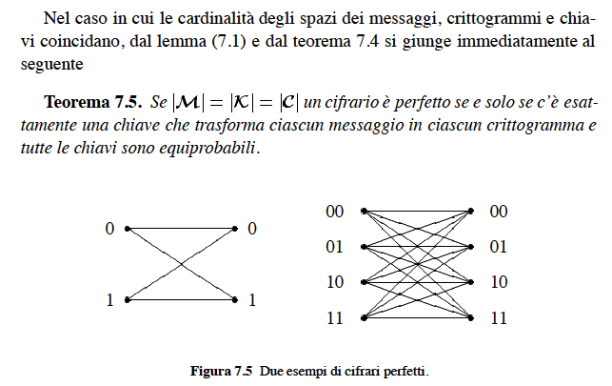
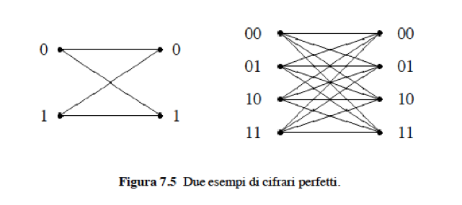

Slide 42
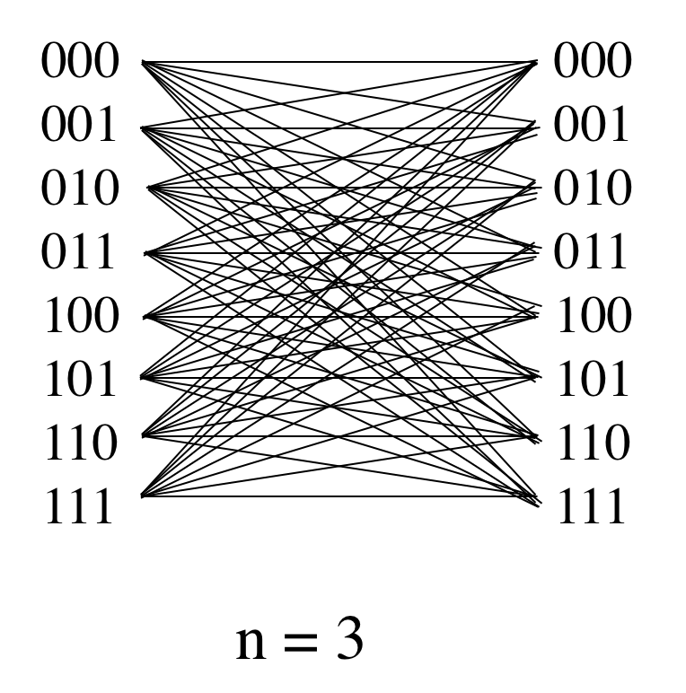
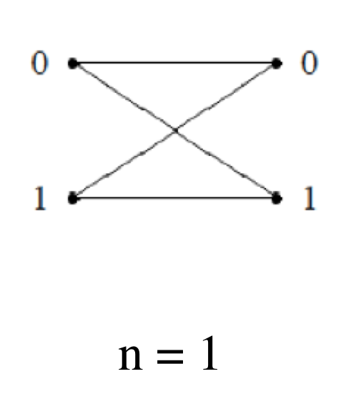
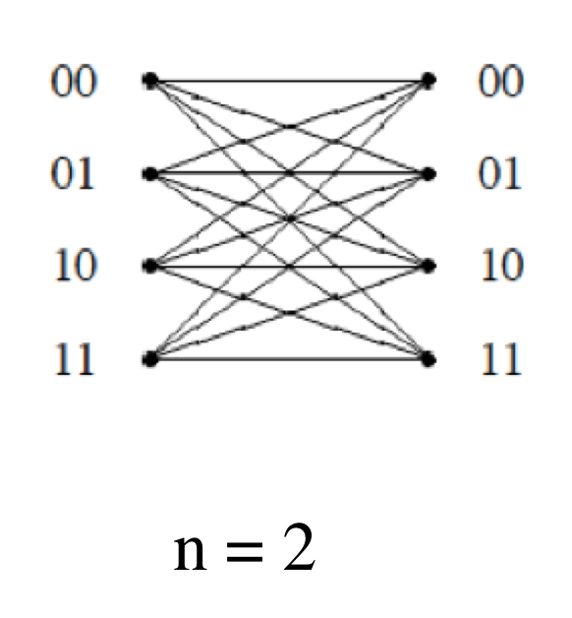
Conseguenza importante: per mantenere la perfezione,
all’aumentare della lunghezza n del messaggio si deve
incrementare esponenzialmente il numero delle chiavi
cifrario inviolabile
Classi residue per n=1, 2, 3 in un cifrario a sostituzione monoalfabetica nel quale la
lunghezza della chiave cresce con la lunghezza del messaggio: cifrario perfetto

Slide 43
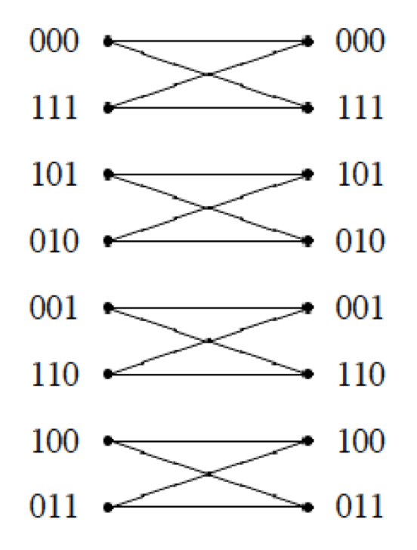
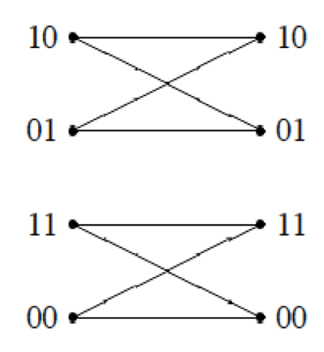
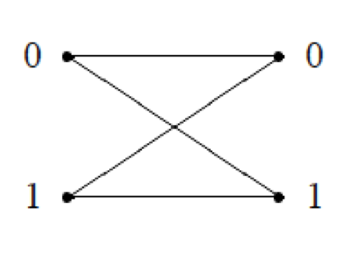
Se non si adegua il numero delle chiavi, il sistema diventa rapidamente insicuro
cifrario (sempre più) insicuro
Classi residue per n=1, 2, 3 in un cifrario a sostituzione monoalfabetica nel quale la
chiave rimane di lunghezza costante:
la sicurezza descresce all’aumentare della lunghezza del messaggio

Slide 44
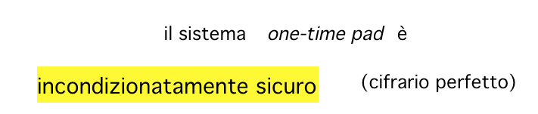
ONE TIME PAD

Slide 45
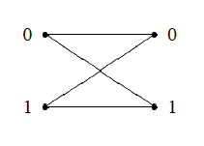
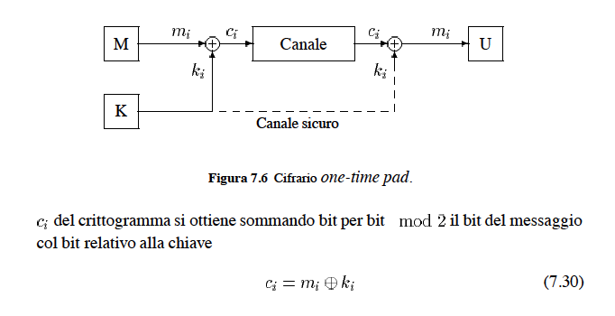
sistema
one-time pad binario

Slide 46


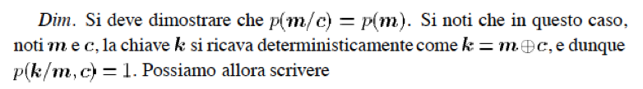
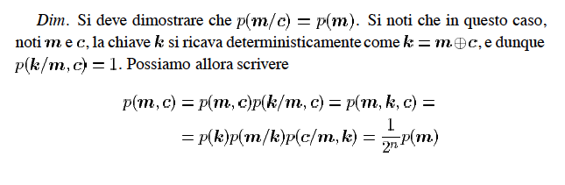
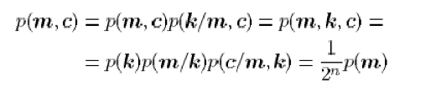
il cifrario one time pad è perfetto
=p(m,k) p(c/m,k)
chiave e messaggio sono indipendenti

Slide 47
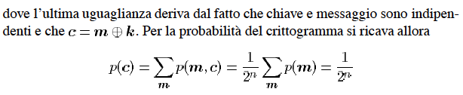
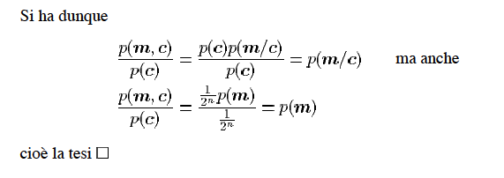
per quanto visto alla pagina precedente
aleatorio
per Bayes, ma anche
per quanto visto sopra

Slide 48


ma
e dunque il sistema è anche ideale e resistente agli attacchi
crittanalitici con testo in chiaro, cioè un
sistema incondizionatamente sicuro
Il sistema one-time pad richiede una chiave lunga quanto il messaggio,
ma nonostante ciò è il più economico tra i cifrari incondizionatamente sicuri
poichè
diseg. teo. infor.
diseg. fondam
e one-time pad realizza l'uguaglianza
cif. perfetto

Slide 49

Prendiamo un cifrario a sostituzione monoalfabetica e usiamo la stessa chiave aumentando la lunghezza del messaggio
Classi residue per n=1, 2, 3 in un cifrario a sostituzione monoalfabetica nel quale la
chiave rimane di lunghezza costante:
la sicurezza descresce all’aumentare della lunghezza del messaggio

Slide 50
Ecco invece come dovrebbero andare le cose:
Classi residue per n=1, 2, 3 in un cifrario a sostituzione monoalfabetica nel quale la
lunghezza della chiave cresce con la lunghezza del messaggio:
la sicurezza rimane inalterata all’aumentare della lunghezza del messaggio

Slide 51


Analisi Shannoniana

Slide 52
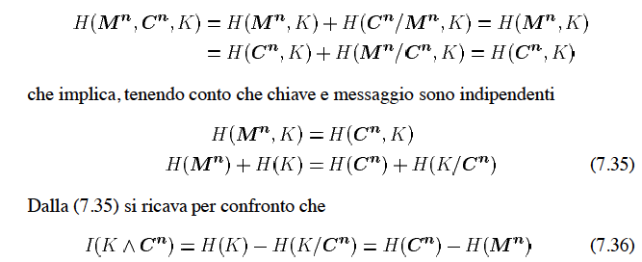


= 0 in quanto cifratura
= 0 in quanto decifrazione
M^{n} e K indipendenti
cioè H(K)-H(K/C^{n}) = H(C^{n}) – H(M^{n})

Slide 53




I(K∧C^{n}) = H(K)-H(K/C^{n}) = H(C^{n})-H(M^{h}) ≦ n(R₀-R)
con R entropia media per lettera asintotica

Slide 54


Ridondanza per l'Italiano
D = R₀ - R
3.1
1 2 3 4 5 6 7 8 9 10 11 12 13 14 15 16
n
∞
1.292
3.1
～70% ridondanza (3,1/4,392)
8,8% ridondanza (0,389/4,392)

Slide 55



= nD
Informazione scambiata tra la chiave K e n lettere del crittogramma
(o incertezza rimossa dalla conoscenza di n lettere del crittogramma).
Si ricava allora il seguente

Slide 56

Interpretazione euristica
Esempio: sia 9A37F253022C il messaggio trasmesso
9A
37
F2
53
02
2C
informazione
per lettera del
messaggio
ridondanza per lettera del messaggio
max incertezza rimossa dalla conoscenza di n lettere del crittogramma

Slide 57

Esempio: cifrario a rotazione
0.24012
0.33388
crittoramma ricevuto

Slide 58
Esempio: cifrario a rotazione
0.24012
0.33388
crittoramma ricevuto

Slide 59
Esempio: cifrario a rotazione
0.24012
0.33388
crittoramma ricevuto

Slide 60
Esempio: cifrario a rotazione
0.24012
0.33388
crittoramma ricevuto

Slide 61
Esempio: cifrario a rotazione
0.24012
0.33388
crittoramma ricevuto

Slide 62




Distanza di unicità

Slide 63




Slide 64





Slide 65

Osservazione

Slide 66



Slide 67



Slide 68

Crittografia classica a chiave segreta
Sostituzione polialfabetica in chiave moderna
il cifrario One-time pad
1
0

Slide 69
Cifrari a flusso
Sistema one-time pad
si "somma" il flusso dei messaggi col flusso delle chiavi
0 + 0 = 0
0 + 1 = 1
1 + 0 = 1
1 + 1 = 1
0110111010 +
1011010001 =
1101101011...
messaggio
messaggio
...0110111010...
...0110111010...
crittogramma
Mittente
Canale
Destina
tario
...1011010001...
generatore
chiave
chiave
casuale: lancio di una moneta
generatore
...1011010001...
testa
0
casuale
canale sicuro
croce
1
il sistema
one-time pad
è
incondizionatamente sicuro!!
(cifrario perfetto)

Slide 70

Come ottenere una sequenza casuale?
1)
2)
1 1 0 0 0
12 V
12 V
R
.
.
.

Slide 71
Problema principale: se la sequenza è autenticamente casuale,
bisogna in ogni caso scambiarla col destinatario su un canale sicuro
tanto vale mandare il messaggio sul canale sicuro!!

Slide 72
Soluzione al problema: generare una buona sequenza pseudocasuale
0100011010110101010100000010011110101

Slide 73
Caratteristiche di un buon generatore pseudocasuale
C1)
generare sequenze (periodiche) che "rassomiglino" a quelle aleatorie
C2)
essere dotato di un periodo enorme
C3)
essere resistente agli attacchi crittanalitici con testo in chiaro

Slide 74
Com'è fatta una buona sequenza pseudocasuale?
ideale di riferimento
T C
1/2 1/2
S =

Slide 75
Caratteri delle sequenze pseudocasuali
1) frequenza di 0 e 1
n /n
≈
n /n
0
1
in una buona sequenza pseudocasuale il numero di "1" deve essere circa
uguale al numero di "0"
01000110101101010101000010100111101010
n = 20
n = 18
0
1
00000000000000000000111111111111111111

Slide 76

A tal proposito vale il
Ciò non implica che la frequenza relativa di un evento tenda alla probabilità
a priori, bensì che la probabilità di tale evenienza è elevata

Slide 77

n
0
peso 0
0000...000
0000...001
:
1000...000
0000...011
:
1100...000
0000...111
1111...000
0111...111
:
1111...110
1111...111
( )
( )
peso 1
n
1
n
2
n = 10
1
10
45
120
210
252
210
120
45
10
1
peso 2
( )
:
( )
peso n/2
n
n/2
:
n
n-1
peso n-1
( )
peso n

Slide 78
Caratteri delle sequenze pseudocasuali
...10001... tratta nulla di lunghezza 3
2) frequenza delle tratte
...0110... tratta unitaria di lunghezza 2
0000
1111
0001
1110
0010
0011
1101
1100
0100
0101
0110
0111
1000
1001
1010
1011
≥ 4
= 3
= 2
= 1
000
111
001
110
011
010
100
101
≥ 3
= 2
= 1
00
11
01
10
≥ 2
= 1
S =
0 1 00 11 000 ... 00...0 11...1 ...
1/4 1/4 1/8 1/8 1/16 ... 1/2 1/2
i+1
i+1
...
sorgente delle tratte

Slide 79
Caratteri delle sequenze pseudocasuali
3) assenza di memoria
funzione di autocorrelazione
# coincidenze - # discordanze
n
C(t) =
≈ 0
(per ogni t ≠ 0)
t = 0 t = 1 t = 2 t = 3
sequenza 011010011 011010011 011010011 011010011
sequenza traslata 011010011 110100110 101001101 010011011
somma 000000000 101110101 110011110 001001000
C(0) = 1 C(1) = - 1/3 C(2) = - 1/3 C(3) = 5/9

Slide 80


Slide 81
Criteri di Golomb
G1 )
frequenza di 0 e 1
n /n
≈
n /n
0
1
n
n
1
G2)
frequenza delle tratte
i
≈
i
2
G3)
funzione di autocorrelazione
C(t) =
# coinc - # disc
n
≈ 0
(per ogni t ≠ 0)

Slide 82
Registro a scorrimento retroazionato
RSR
0
0
1
1 0 0 1 0 1 1 1
+
0 0
0 1 0
1 0 1
1 1 0
1 1 1
0 1 1
0 0 1
generatore pseudoaleatorio
perfettamente bilanciato

Slide 83




a_{n-1}
a_{n-2}
a_{n-r+2}
a_{n-r+1}
a_{n-r}

Slide 84


sosituendo

Slide 85

dipende dalle condizioni iniziali
polinomio caratteristico (dipende dalla topologia circuitale
e determina la lunghezza del periodo)

Slide 86




Slide 87



Slide 88
Se r è la lunghezza del registro, la lunghezza del ciclo è 2^{r} - 1
Risultato:
Nel registro a scorrimento retroazionato i criteri di Golomb
valgono in senso stretto
impostazione debole
(non resistente verso attacchi crittanalitici con testo in chiaro)

Slide 89





I registri a scorrimento retroazionato sono deboli dal punto di vista
degli attacchi crittanalitici con testo in chiaro

Slide 90
Per resistere agli attachi crittanalitici con testo in chiaro
G4) il generatore deve avere elevata complessità lineare
complessità lineare: esprime la difficoltà nella ricostruzione
della sequenza usando un registro lineare
011101010010110000101011101100101001010101010010010100101010010000
n = 66
L = 28
min
0111010100101100001010111011
+

Slide 91




Preso l'insieme delle 2^{p} sequenze di lunghezza p, si può dimostrare che
la complessità lineare media e a varianza valgono rispettivamente
cioè circa

Slide 92


Slide 93


Slide 94

Bisogna allora introdurre una non-linearità nel generatore

Slide 95


1
(rete di retroazione non lineare)
Esempio
1
+
0
0
1
+
•

Slide 96




2
(composizione non lineare di sequenze RLSR)
Esempio

Slide 97




3
(filtraggio non lineare di sequenze RLSR)
m
h

Slide 98


4
(uscita data da una sottosequenza di sequenze RLSR)

Slide 99
RC4
Generatore pseudocasuale ’’software oriented’’
progettato da Ron Rivest per RSA security nel 1987.
Tenuto inizialmente segreta la sua struttura, venne diffusa
anonimamente sulla mailing list di Cypherpunk nel 1994
Usato nei seguenti protocolli:
SSL 3.0 Secure Sockets Layer
NTLM NT LAN Manager
WEP Wired Equivalent Privacy
WPA Wi-Fi Protected Access
Non più in uso dal 2015 a seguito di numerosi attacchi
che hanno evidenziato alcune debolezze

Slide 100



Elementi costitutivi
Chiave di lunghezza variabile da 1 a 256 byte (da 8 a 2048 bit) utilizzata per inizializzare un vettore di stato S da 256 byte, con gli elementi S[0], S[1], ..., S[255].
In ogni momento il vettore di stato S contiene una permutazione di tutti i numeri da 8 bit da 0 a 255.
Per la cifratura e la decifrazione viene selezionato un byte k da S scegliendo tra una delle 256 caselle in modo sistematico.
Dopo aver generato ogni valore di k, gli elementi in S vengono nuovamente permutati

Slide 101
Idea di base
.
.
.
che corrisponderebbe al lancio di un dado con 256 facce

Slide 102
Inizializzazione di S
1) Le caselle di S sono poste uguali ai valori da 0 a 255 in
ordine crescente; ovvero, S[0]=0, S[1]=1, ..., S[255]=255
2) viene creato un vettore T provvisorio
3) S viene inizializzato usando T

Slide 103

Inizializzazione di T a partire dalla chiave K
1 ≦ Keylen ≦ 256 tipicamente nell’intervallo 5-16 (40 – 128 bits)
/* Initialization */
for i = 0 to 255 do S[i] = i;
T[i] = K[i mod keylen];
endfor
Corrisponde a ripetere K tante
volte quante serve per coprire T

Slide 104

Inizializzazione di S a partire da T
Partendo da S[0] fino a S[255], si scambia ogni S[i] con S[j], secondo
uno schema dettato da T[i]:
/* Initial Permutation of S */
j = 0;
for i = 0 to 255 do
j = (j + S[i] + T[i]) mod 256;
Swap (S[i], S[j]);
endfor

Slide 105
Generazione del flusso delle chiavi
Una volta inizializzato S la chiave K non viene più usata.
La generazione del flusso delle chiavi viene attuata mediante
un ciclo attraverso tutti gli elementi di S[i], e con ogni S[i] che
viene scambiato con S[j] secondo uno schema dettato dalla
configurazione corrente di S.
Quando si raggiunge S[255], il processo continua ricominciando
da S[0]

Slide 106

Generazione del flusso delle chiavi
k è il byte della chiave generata
k
/* Stream Generation */
i, j = 0;
while (true)
i = (i + 1) mod 256;
j = (j + S[i]) mod 256;
Swap (S[i], S[j]);
t = (S[i] + S[j]) mod 256;
k = S[t];
endwhile

Slide 107





La lunghezza del ciclo dipende dalla chiave k
Massimo numero di stati interni
per il sistema RC4
Lunghezza attesa del ciclo
Probabilità di un ciclo di
lunghezza almeno k
Probabilità di un ciclo con
meno di 2^200 iterazioni
Ci sono ben 254! cicli di lunghezza

Slide 108

eSTREAM
Progetto europeo sponsorizzato dal consorzio ECRYPT (European Network of
Excellence for Cryptology ) per identificare nuovi cifrari a flusso.
E’ durato dal 2004 al 2008, con un ultimo aggiornamento del portafoglio di
protocolli avvenuto nel 2011

